Slide 1
Эколого-просветительский проект ГБДОУ №82 Московского района Санкт-Петербурга
«Юные защитники природы»
Воспитатель: Карамова С.Ш.
СПб-2021г.

Slide 2
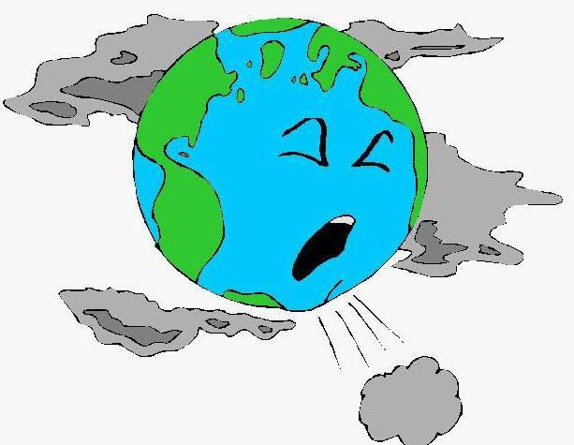
Проблема: Современные дети растут в обществе потребления, большинство людей даже не осознает, какой вред окружающей среде наносит каждый человек в отдельности. Поэтому формирование экокультуры и природоохранного сознания необходимо воспитывать с ранних лет.
Актуальность проекта.
Создание экологических акций способствует закреплению знаний о природных явлениях, дети учатся самостоятельно планировать свою деятельность по оказанию помощи животным, по сохранению воздуха и водоемов чистыми и т.д., а также они помогают узнать об этом детям других групп детского сада, своим родителям.
Акции служат хорошей экологической пропагандой среди родительской общественности. Дети видят отношение
родителей, организацию мероприятия и сами в ней участвуют.
Экологические акции обеспечивают высокую степень активности и самостоятельности воспитанников.

Slide 3
Цель проекта - формирование у детей дошкольного возраста основ экологического воспитания и навыков наблюдения за объектами живой и неживой природы при проведении серии акций экологической направленности.
Задачи:
1. Разработать методики проведения акций, направленных на формирование у детей дошкольного возраста основ экологического воспитания. 2.Научить детей вести наблюдения за объектами живой и неживой природы. 3. Развивать умение устанавливать причинно-следственные связи между объектами природы и делать выводы. 3. Научить проводить простейшие опыты с природными объектами, используя правила безопасности и поведения в природе. 4. Воспитать чувство сопереживания и желания помочь растениям, насекомым, животным, птицам, человеку.
5.Способствовать развитию интереса у детей к изучению природу родного города.
6. Организовать взаимодействие с семьями воспитанников и педагогами детского сада по формированию основ экологического воспитания.

Slide 4
Ожидаемые результаты проекта:
Для детей:
- научатся наблюдать за объектами живой и неживой природы.
-научатся проводить простейшие опыты с природными объектами, используя правила безопасности и поведения в природе. - появится интерес у детей к изучению природу родного города.
- у детей сформируется чувство сопереживания, возникнут добрые чувства к природе, углубятся знания о необходимости сохранности и преумножения богатства родной планеты Земля.
Для родителей:
- расширение знаний по экологическому воспитанию детей;
- повысится интерес к совместной деятельности по защите и охране природы;
- повысится уровень экологической культуры родителей
Для педагогов:
- внедрение новых игровых методов и технологий в работе с детьми и родителями по экологическому воспитанию.
- повышение профессионализма при применении новых образовательных технологий;
-организация дежурства в уголке природы.
- гармонизируются детско-педагогические отношения.

Slide 5
Этапы реализации проекта:
Подготовительный этап: Сбор и анализ материала по данной тематике. Подготовка дидактических игр, разработка плана мероприятий по реализации проекта.
Основной этап: Формирование знаний у воспитанников в работе над проектом, активное привлечение родителей к работе над ним. Проведение мероприятий по плану реализации проекта. Формирование знаний детей и родителей по данной теме путём проведения мероприятий.
Заключительный этап: Подведение итогов проведённых мероприятий. Обобщение и закрепление полученного опыта.
опытно - экспериментальная деятельность
наблюдения, экскурсии, выставки
игры, развлечения, досуги
Методы реализации проекта
работа с родителями.
Практическая,
исследовательская деятельность

Slide 6
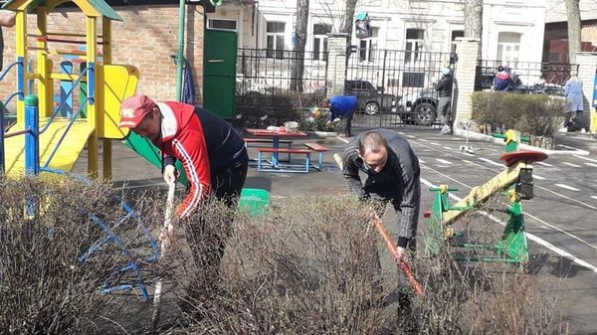
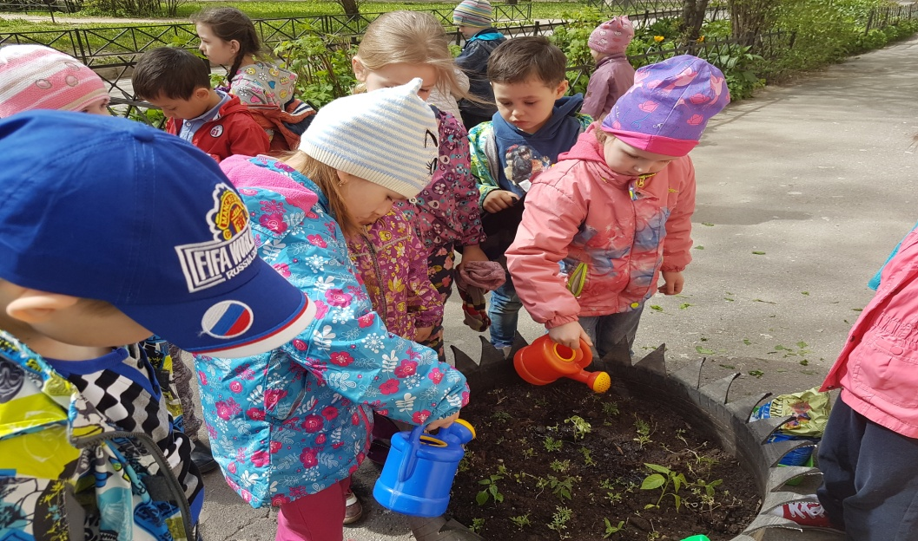
Акция: «Чистая планета».
Цель акции: формирование представлений о чистоте окружающей среды для жизни на планете, навыков эстетического преобразования действительности.
Конкурс рисунков «Дети против мусора»
Экологическая тревога:
Люди мусорят!
Субботник с привлечением всех участников образовательного процесса на территории ДОУ

Slide 7
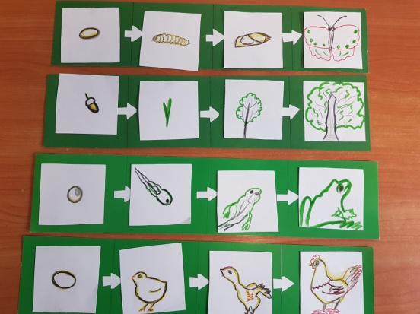
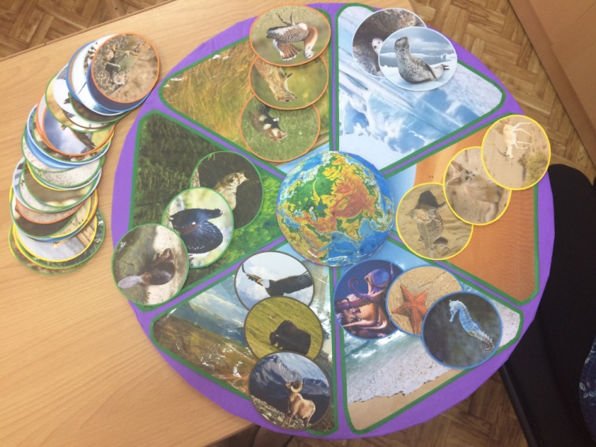
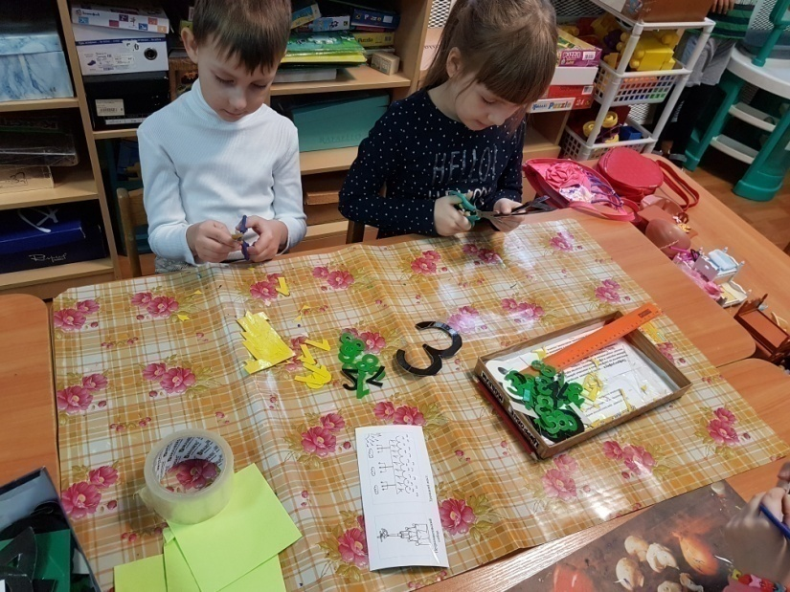
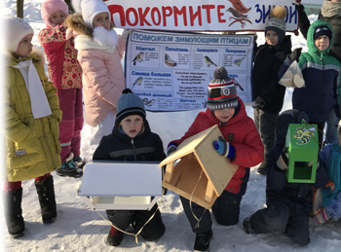
Акция: «Открытие птичьей столовой»
Цель акции: воспитание заботливого, отношения к птицам, развитие интереса к исследовательской деятельности, через трудовую деятельность.
Дидактическая игра "Что сначала, что потом?"
Дидактическая игра. «Кто где живёт»
Экоплакат «Птицы наши друзья» друзья»
Конкурс «Птичьи домики»

Slide 8
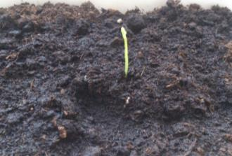
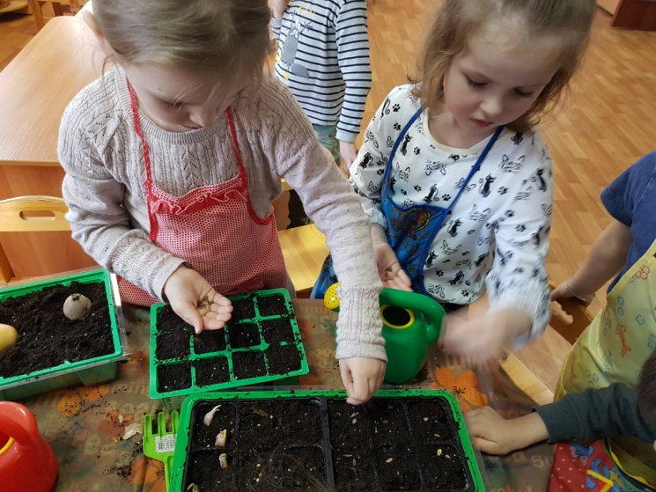
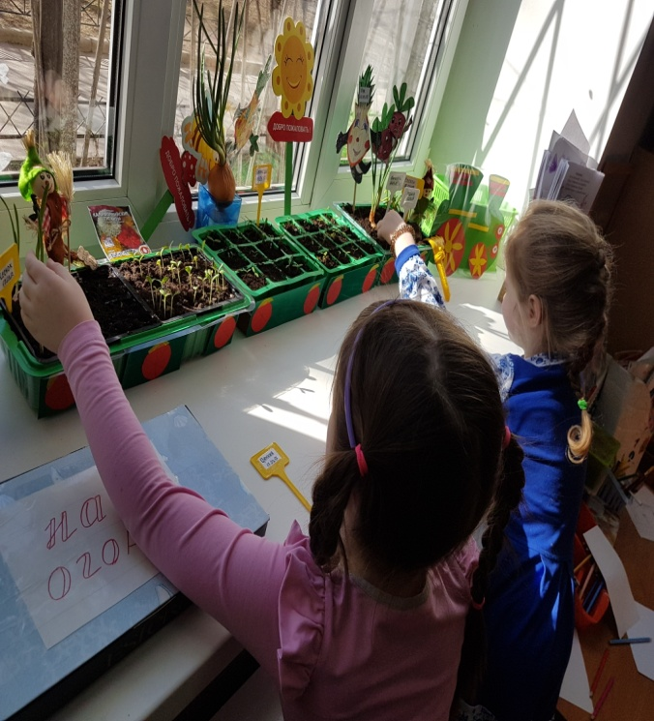
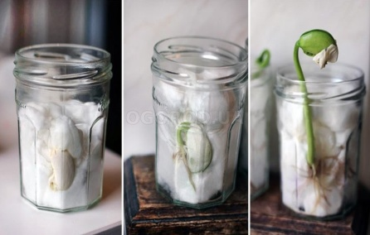
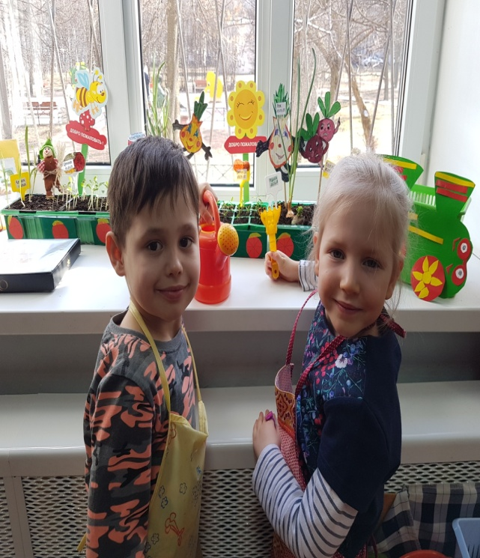
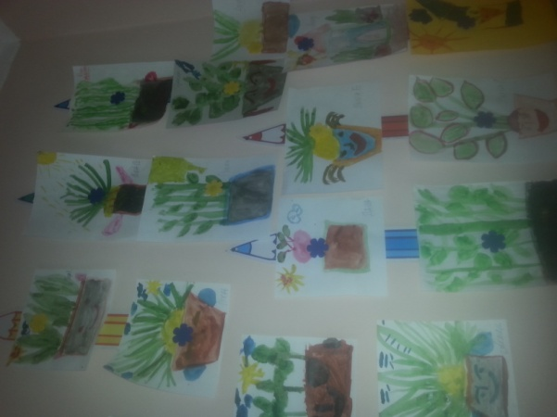
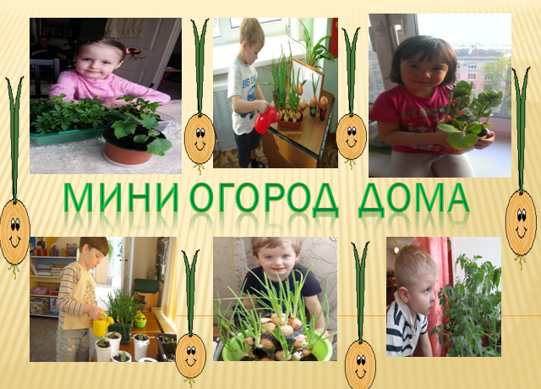
Акция: «Витамины на подоконнике»
Цель: создание условий для формирования у детей интереса к исследовательской деятельности, вовлечение к практической деятельности по созданию огорода на окне.
Практическая деятельность: посадка лука, петрушки
Наблюдение за ростом растений
Фотовыставка
«Мини огород дома»
Выставка детских рисунков "Овощи нашей грядки"

Slide 9
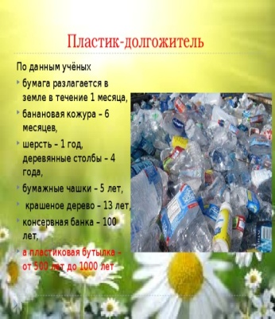
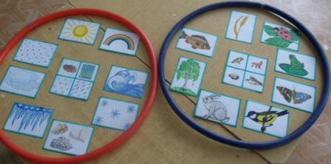
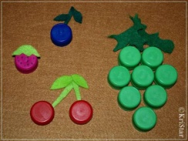
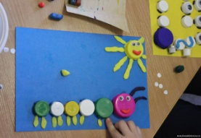
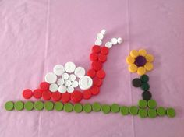
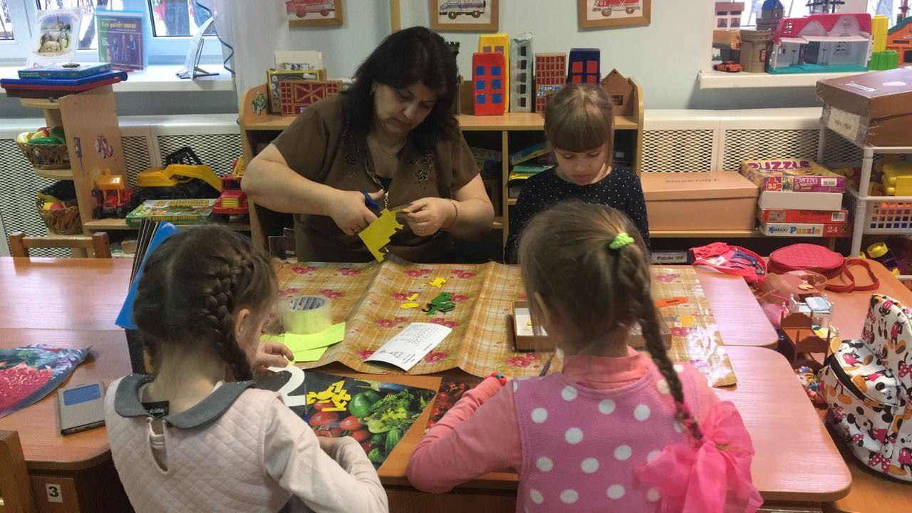
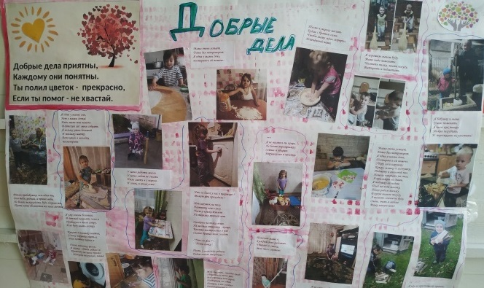
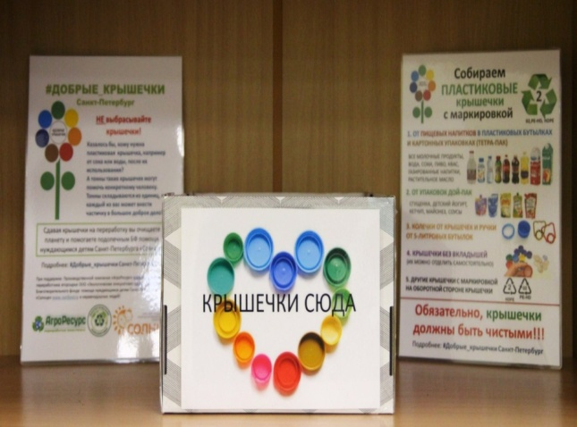
Акция: "Добрые крышечки"
Цель акции: привлечение детей и взрослых к совместному решению экологических и социальных задач. Акция призывает каждого проявить заботу о других, оказать помощь без каких-либо материальных средств, используя в качестве ценного ресурса привычный всем "мусор".
Дидактическая игра. «Живая и неживая природа»
Буклеты для родителей
Поделки детей из крышек от пластиковых бутылок своими руками
Фотовыставка
«Добрые дела моей семьи»
Оформление уголка для сбора крышечек «Добрые крышечки».

Slide 10
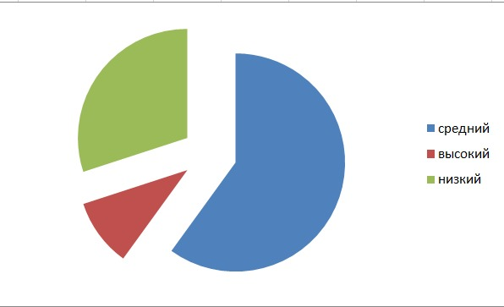
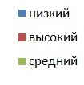
Оценка эффективности проекта:
Диагностическая таблица выявления уровня знаний детей (начало проекта)
Диагностическая таблица выявления уровня знаний детей (конец проекта)

Slide 11
Всем защитникам природы вручили значки и памятные подарки.

